Slide 1
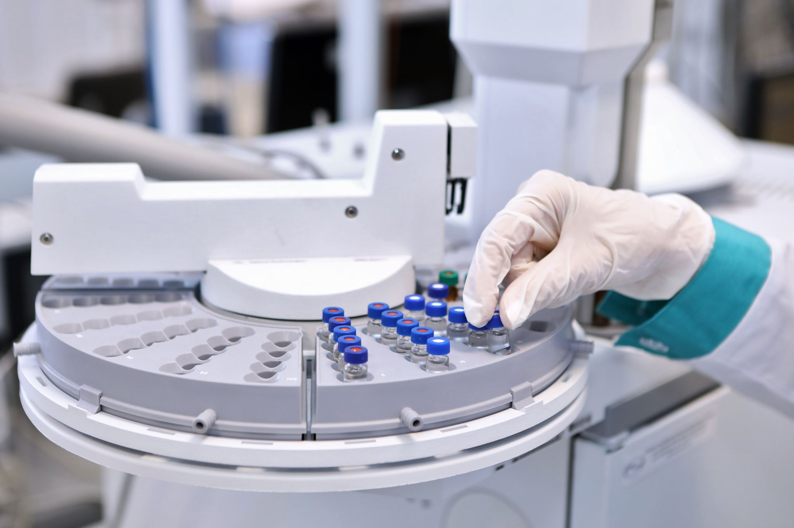
Centrální sterilizace
Klíčový krok k prevenci infekcí
Filip Spáčil

Slide 2
Úvod
význam centrální sterilizace v zdravotnictví
Centrální sterilizace hraje klíčovou roli v zdravotnických zařízeních, jako jsou nemocnice, kliniky a další zdravotnická střediska.
Hlavní cíl:
zajistit bezpečí a prevenci přenosu infekcí mezi pacienty a zdravotnickým personálem.
Zahrnuje procesy, které zaručují, že chirurgické nástroje, vybavení a jiné zdravotnické pomůcky jsou bezpečné a hygienické pro opakované použití.

Slide 3
Úvod
důležitost prevence šíření infekcí u pacientů i personálu
Ochrana pacientů:
Sterilizace zdravotnických zařízení a nástrojů zabraňuje přenosu patogenů mezi pacienty.
Důsledná sterilizace zajišťuje, že předměty používané při léčbě nebo chirurgických zákrocích jsou zcela bezpečné a zbavené jakýchkoli infekčních agens.

Slide 4
Úvod
důležitost prevence šíření infekcí u pacientů i personálu
Ochrana zdravotnického personálu:
Zdravotnický personál přichází do kontaktu s různými nástroji a zařízeními, které mohou být kontaminovány patogeny.
Díky efektivnímu procesu centrální sterilizace se minimalizuje riziko infekce mezi zdravotnickým personálem, což zajišťuje jejich vlastní bezpečnost i schopnost poskytovat péči pacientům.

Slide 5
Funkce a význam
proces čištění a sterilizace zdravotnických nástrojů a zařízení
Předběžné oplachování:
Po použití jsou zdravotnické nástroje a zařízení předběžně opláchnuty pod tekoucí vodou, aby byly odstraněny zbytky krve, tkání nebo jiných organických materiálů.
Čištění:
Nástroje jsou dále čištěny pomocí speciálních čistících prostředků a dezinfekčních roztoků, aby byly odstraněny veškeré nečistoty, bakterie a kontaminace.
Tento krok je klíčový pro odstranění veškerých zbytků organického materiálu a snížení počtu mikroorganismů na povrchu nástroje.

Slide 6
Funkce a význam
proces čištění a sterilizace zdravotnických nástrojů a zařízení
Oplachování a sušení:
Po čištění jsou nástroje důkladně opláchnuty čistou vodou, aby se odstranily zbytky čisticích prostředků.
Následuje proces důkladného sušení, který je důležitý pro minimalizaci rizika růstu bakterií v následujících fázích sterilizace.

Slide 7
Funkce a význam
proces čištění a sterilizace zdravotnických nástrojů a zařízení
Sterilizace:
Po úplném vysušení jsou zdravotnické nástroje a zařízení sterilizovány pomocí vhodných metod, jako je tepelná sterilizace, chemická sterilizace nebo sterilizace párou v autoklávu.
Tato fáze zaručuje zničení veškerých mikroorganismů a bakterií, které by mohly způsobit infekci.

Slide 8
Funkce a význam
proces čištění a sterilizace zdravotnických nástrojů a zařízení
Balení a označování:
Po sterilizaci jsou nástroje a zařízení baleny do sterilních obalů, aby byly chráněny před kontaminací do doby použití.
Tyto balení jsou následně správně označeny, aby bylo možné sledovat datum sterilizace a zajištění správného použití v souladu s předpisy.

Slide 9
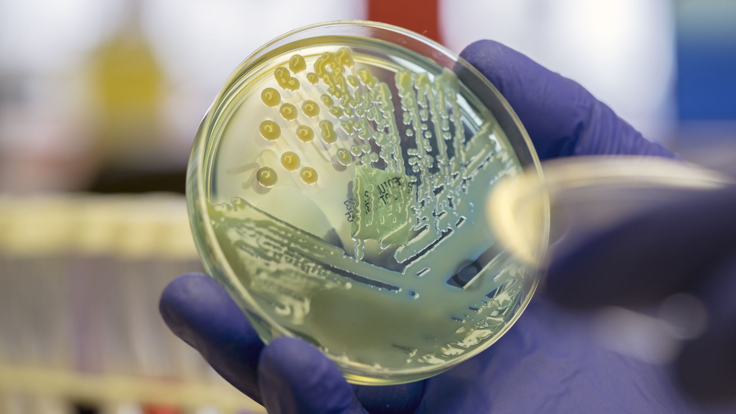
Metody sterilizace
tepelná sterilizace
využívá vysokých teplot k zničení bakterií, virů a jiných mikroorganismů
nejčastěji se využívají parní sterilizátory, známé také jako autoklávy, které vytvářejí horkou a nasycenou páru pod vysokým tlakem, což umožňuje dosažení vyšší teploty, jež je účinná při zabíjení mikroorganismů
chemická
využívá chemické látky, jako jsou ethylenoxidy nebo peroxidy, k zničení mikroorganismů.
tyto látky mají schopnost pronikat do různých materiálů a dosáhnout mikroorganismů uvnitř
obvykle využívána pro materiály, které by nemohly být bezpečně sterilizovány vysokými teplotami.

Slide 10
Metody sterilizace
Fyzikální sterilizace
některé předměty mohou být sterilizovány pomocí ionizujícího záření, jako je gama záření, elektronové paprsky nebo rentgenové záření
tyto metody jsou účinné při zničení mikroorganismů na zdravotnických předmětech, ale mohou být nákladnější a vyžadují speciální zařízení
Filtrační
využívá speciální filtry k odstranění mikroorganismů z kapalin nebo plynů
filtry mají malé póry, které zachytávají bakterie a viry, čímž zabraňují jejich šíření.

Slide 11
Aktualizace a trendy
Implementace moderních sterilizačních technik
Moderní techniky sterilizace - použití nových technologií, jako je plazmová sterilizace, ultrazvuková sterilizace nebo sterilizace pomocí oxidu ethylenového.
Vyžaduje vhodné vybavení a technologie, odborně vyškolený personál, který je schopen správně používat tyto techniky.

Slide 12
Aktualizace a trendy
Revize a aktualizace protokolů v souladu s předpisy a směrnicemi
Zahrnuje pravidelné přezkoumávání a aktualizaci postupů a protokolů.
Umožňuje zdravotnickým zařízením udržovat vysokou úroveň bezpečnosti a kvality péče.
Vyskytují se stále nové a odolnější infekce, je důležité, aby protokoly byly neustále aktualizovány, aby reflektovaly nejnovější poznatky a technologie v oblasti sterilizace.
Zahrnuje:
revizi samotných protokolů, jejich implementaci a školení personálu, aby byli seznámeni s novými postupy a mohli je správně používat.
sledování a dodržování předpisů a směrnic
je nezbytná pro zajištění bezpečnosti a kvality péče v rámci centrální sterilizace v zdravotnických zařízeních.

Slide 13
Závěr
V závěru je zřejmé, že správná a důkladná centrální sterilizace představuje základní kámen prevence infekcí v zdravotnických zařízeních.
Dodržování přísných protokolů, vzdělávání personálu a implementace moderních sterilizačních technik jsou klíčové pro zajištění bezpečného a hygienického prostředí pro pacienty i personál.
Děkuji za pozornost a důvěru v důležitost centrální sterilizace pro kvalitní zdravotnickou péči.

